Slide 1
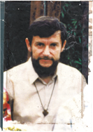
ASSOCIATION PERE JAN CZUBA
A.P.J.C
DISTRIBUTION APPAREILS DE TENSION

Slide 2

A.P.J.C
Résumé
A L’issue de La Messe D’action De Grâce Sanctionnant La Fin de La Retraite des Evêques du CONGO en la paroisse Saint François d’ASISE ce 10 Décembre 2017.
L’ Association Pére JAN CZUBA (A.P.J.C) s’est réjouis de rencontrer quelque Prince de l’Eglise du CONGO pour enfin réaliser la distribution des Appareils de Tension envoyé par Dieudonné GANGA et Jean Baptiste MILANDOU actuellement en FRANCE.

Slide 3
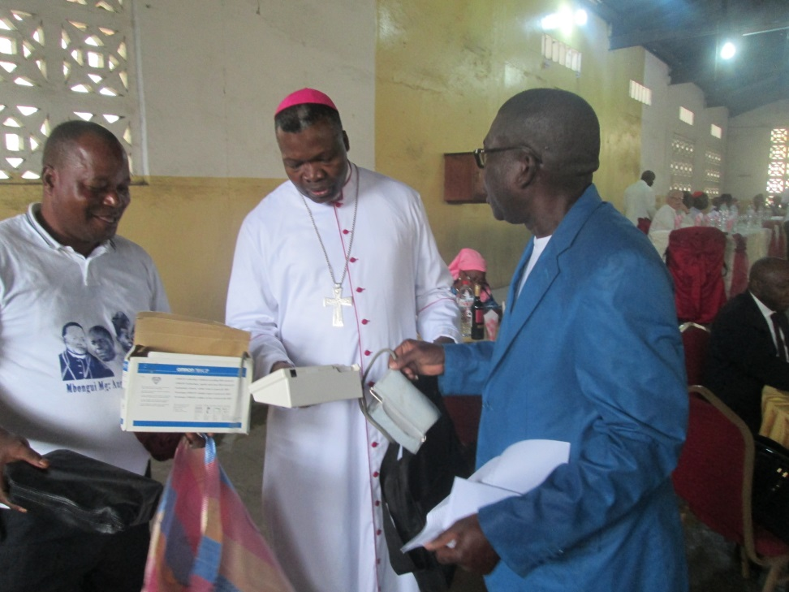
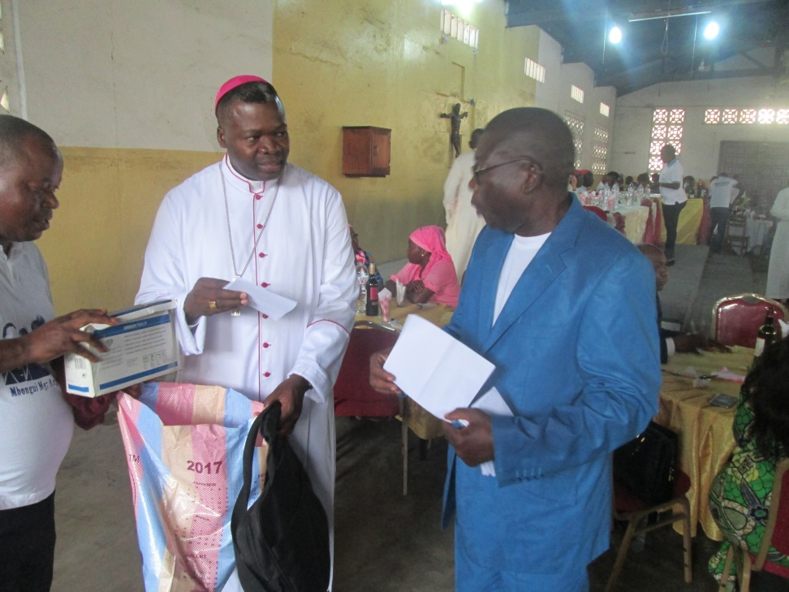
A.P.J.C
Diocèse de DOLISIE Monseigneur Bienvenu MANAMIKA

Slide 4
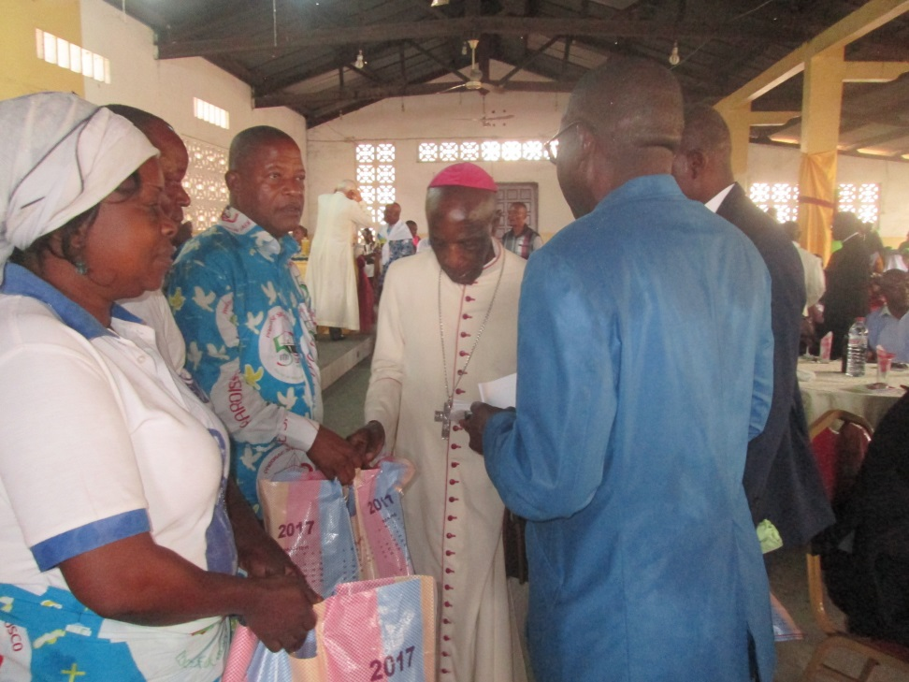
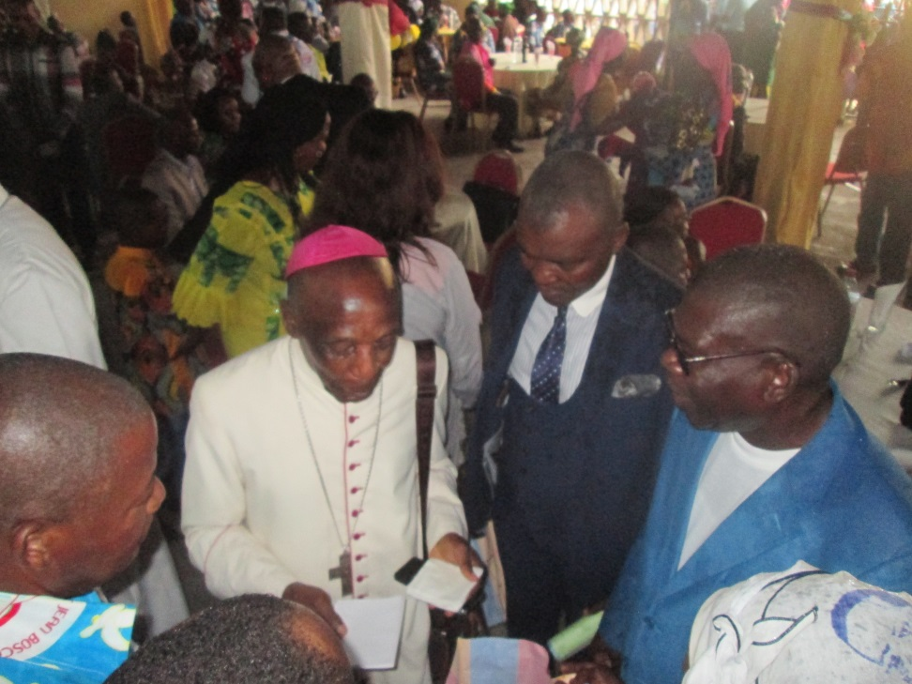
A.P.J.C
Diocèse de KINKALA Monseigneur MBOUYOU Louis Portela

Slide 5

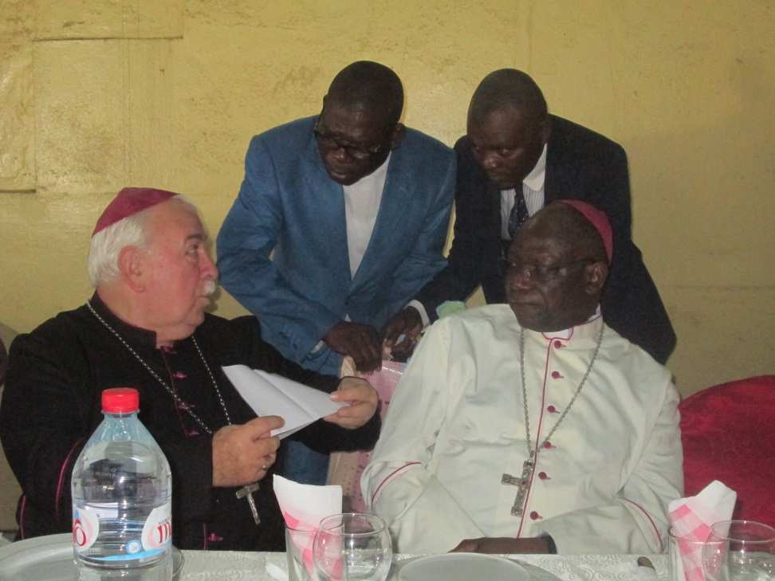
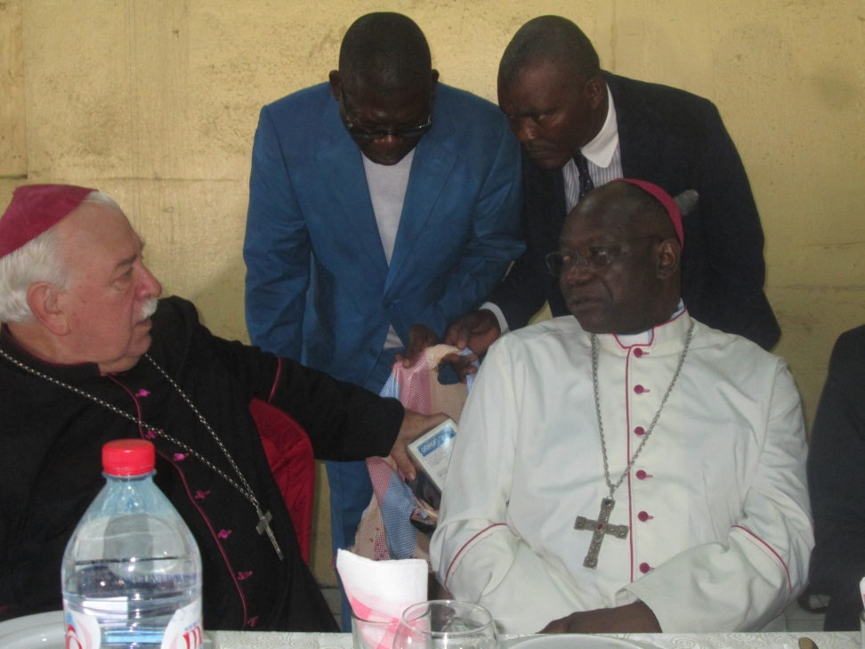
A.P.J.C
Diocèse du KOUILOU
Monseigneur Angel Miguel OLLAVERI

Slide 6
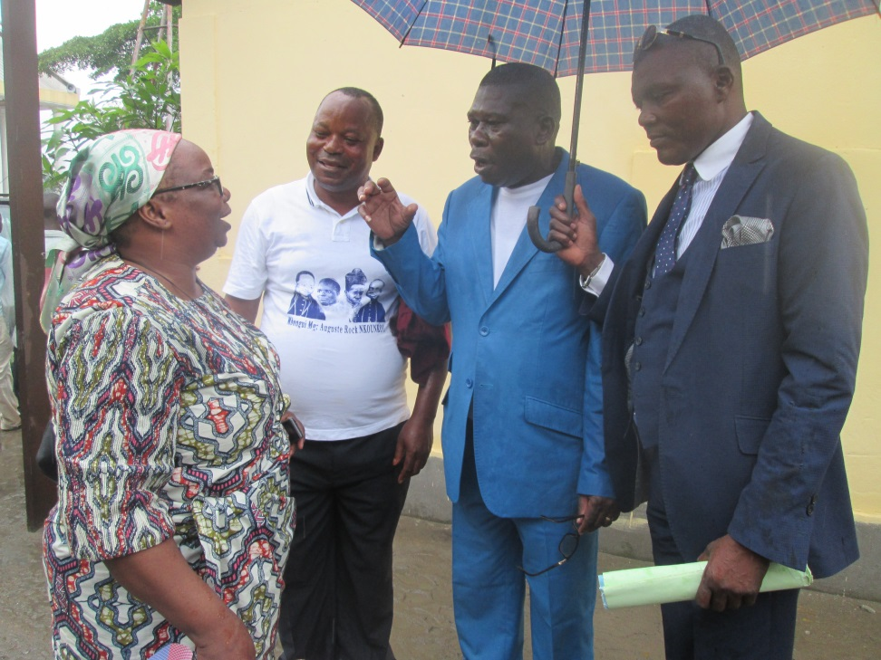
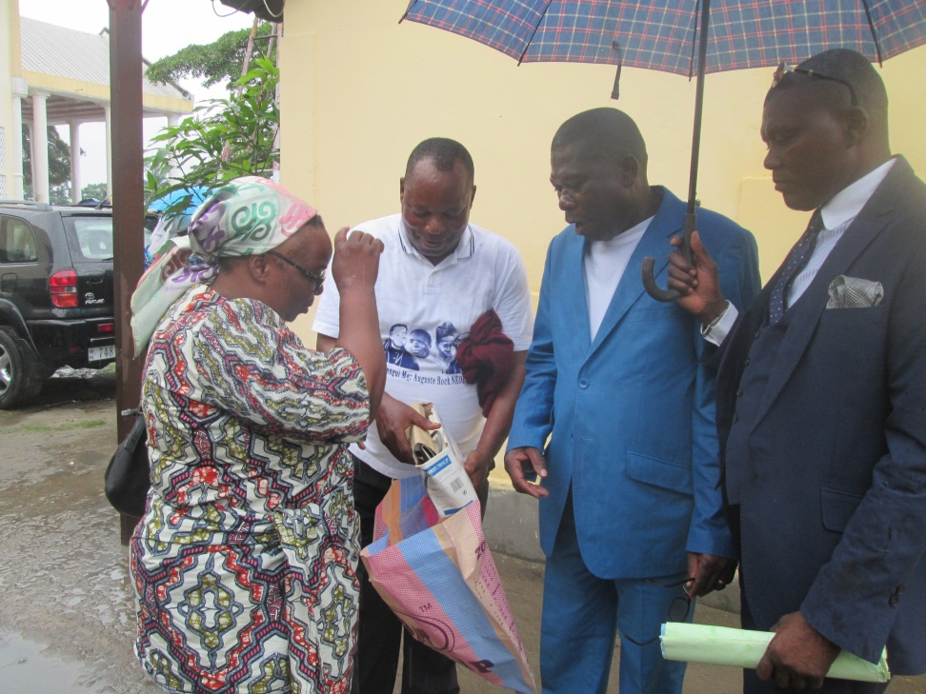
Supérieure des religieuses de LOANGO par l’intermédiaire de sœur EMMA
A.P.J.C

